Slide 1
Google XLS项目简介
智能软件研究中心 陈嘉炜
2222/09/23

Slide 2
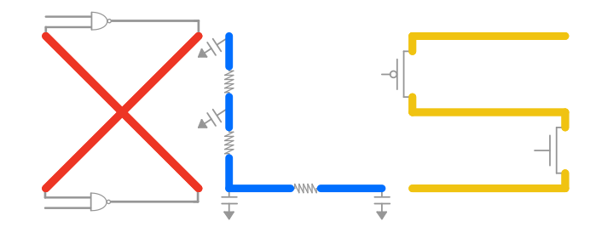
1. 项目介绍
2. IR
3. 优化
4. 项目构建
XLS项目标志

Slide 3
项目介绍
什么是XLS？
XLS(加速硬件综合)是google于今年5月在github上发起的的一个开源项目，它的目标是构建一套综合工具(前端-IR-后端-综合/仿真)来实现硬件IP的高效快速开发。
XLS实施了高级综合（HLS）工具链，该工具链根据灵活的高级功能描述生成可综合的设计。
XLS输入由DSLX编写的.x文件，经过前端处理、IR、优化、最终生成支持(system)verilog的.v代码文件
目前社区处于非常活跃的状态，基本每天都有代码更新(github main分支)
项目地址: google.github.io/xls
github地址:github.com/google/xls

Slide 4
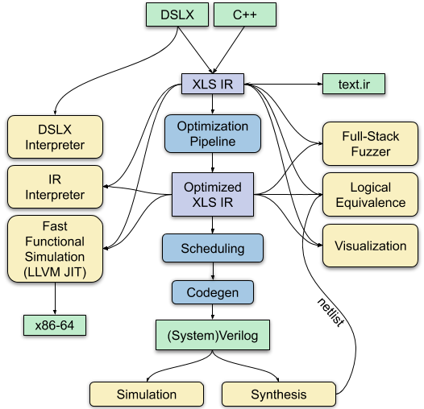
项目介绍
XLS 项目结构图
DSLX用于描述硬件
C++用于实现HLS代码库
Full-Stack Fuzzer:在DSLX级别生成程序并交叉比较不同的执行引擎。（例如DSLX解释器，IR解释器，IR JIT，Verilog模拟器、代码生成器）
netlist：用于解析/分析/解释网表级别描述的库，通常在带有相关单元库的简单结构Verilog中给出。
synthesis：包装后端综合流程的接口，以便可以在例如ASIC和FPGA流程之间使用重新定位工具。

Slide 5
XLS:IR
IR语义
XLS的IR是面向纯数据流的IR，具有静态单分配属性，专门用于生成电路。
常用类型示例：
位(bits): 具有固定宽度的位向量 bits[8]:0xab
数组(array):具有固定数量元素的相同类型元素的一维数组 bits[8][2]:[1][2]
元组(tuple):一个固定大小的有序集合，包含可能具有不同类型的元素
(0b100, 0b101)
词缀(token):一种用于在通道操作之间强制排序的类型

Slide 6
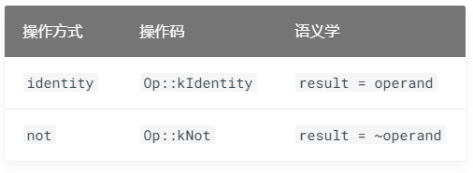
XLS:IR
IR操作
XLS的IR操作具有和python相同的语法，并且具有python一样的位置参数和关键字参数
常用操作示例：
一元按位运算:

Slide 7
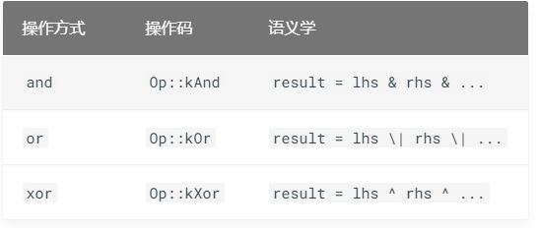
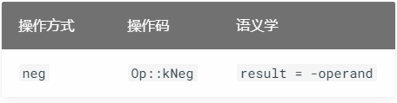
XLS:IR
变参数按位运算：
一元算术运算：

Slide 8
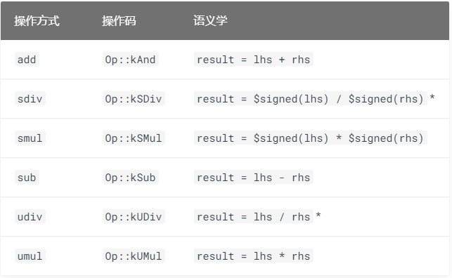
XLS:IR
二元算术运算：
还包括比较操作，移位操作，扩展等。

Slide 9
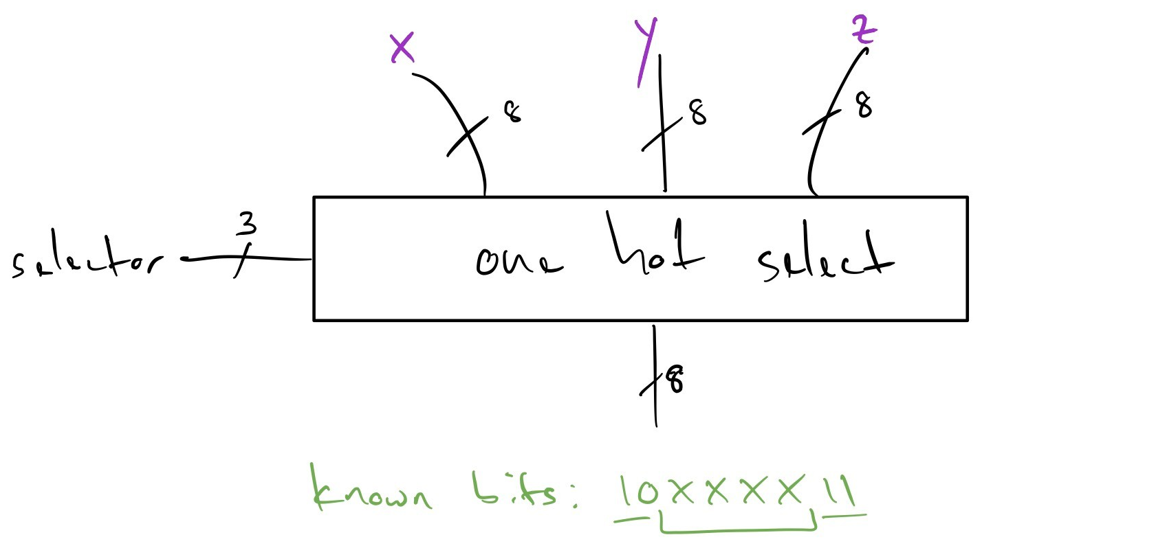
XLS:优化
优化器
缩小优化
XLS编译器执行按位流分析，因此可以推断出操作输出中的某些位始终为零或始终为1。结果，在运行此位级别的跟踪流分析之后，某个操作输出上的某些位可能是“已知的”。使用操作输出中的已知位，我们通常可以缩小操作范围以仅产生未知位（那些不是静态常数的待定位），从而降低了操作的处理时间成本。

Slide 10
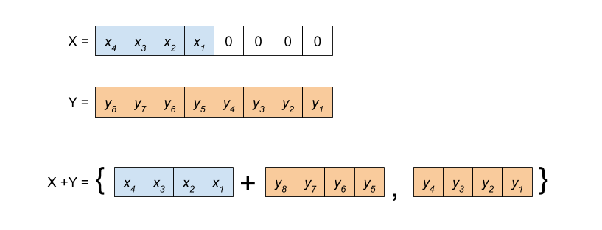
XLS:优化
算术和移位运算优化
大多数算术运算符支持混合位宽度，其中操作数宽度可能彼此不同，也可能与结果不同。当进行位运算时，可以通过拆分组合位进行针对运算时间成本的优化。

Slide 11
XLS:优化
强度优化
算术比较强度降低
当针对常数进行算术比较时，通常情况下为算术比较的强度可能会降低为更易于布尔分析的模式，这样可以加快比较速度；例如，与掩码常量进行比较：
u4:0bwxyz > u4:0b0011

Slide 12
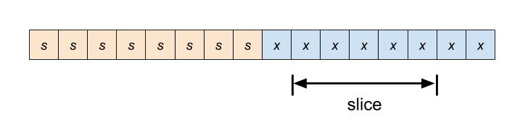
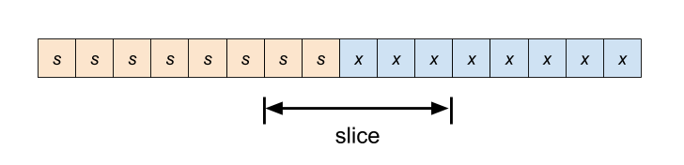
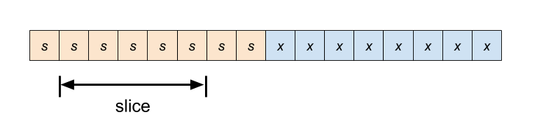
XLS:优化
slice优化
位切片操作通过从其操作数中选择一个连续的位子集来缩小值。切片是零成本操作(只需指定slice起点与大小)，因为不执行任何计算。但是，优化slice会干扰优化，提升位片会缩小其他操作的范围，从而降低计算时间成本。
将符号扩展值的slice替换为原始值的slice。
从原始值中切出最高有效位，并对结果进行符号扩展。
从原始值中切出符号位并对其进行符号扩展。

Slide 13
XLS:优化
选择优化
XLS支持两种选择操作： Select与OneHotSelect
Select是传统的多路复用器,从二进制编码选择器的n个输入中进行选择。
OneHotSelect中OneHot指一个选项占一位，对比Select的n个输入选择，通常OneHotSelect具有更低的延迟和内存占用。

Slide 14
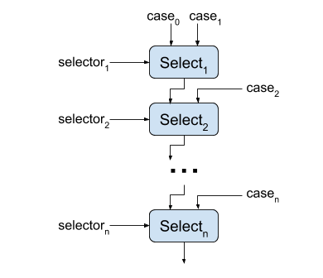
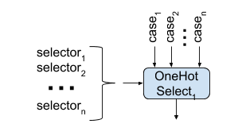
XLS:优化
选择优化
Select前端可以产生线性二进制操作链，以从多个不同的值中进行选择。这等效于C ++中的嵌套三元运算符，可以通过将Select链转换为单个链的OneHotSelect来减少选择操作带来的延迟。

Slide 15
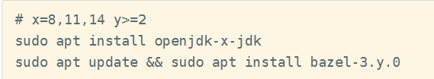
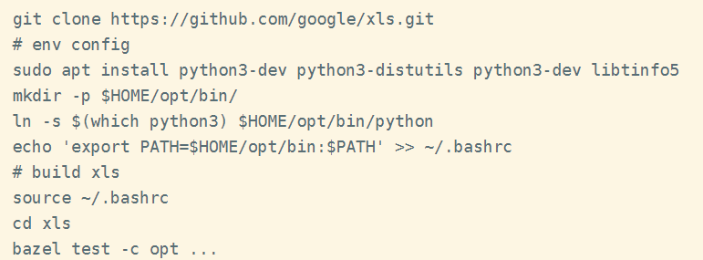
XLS:项目构建
目前项目支持ubuntu系统下构建运行(官方建议版本22.04)
项目依赖：jdk与bazel(16.04对应jdk8,18.04对应jdk11,22.04对应jdk14)
下载xls项目，并用bazel编译测试

Slide 16
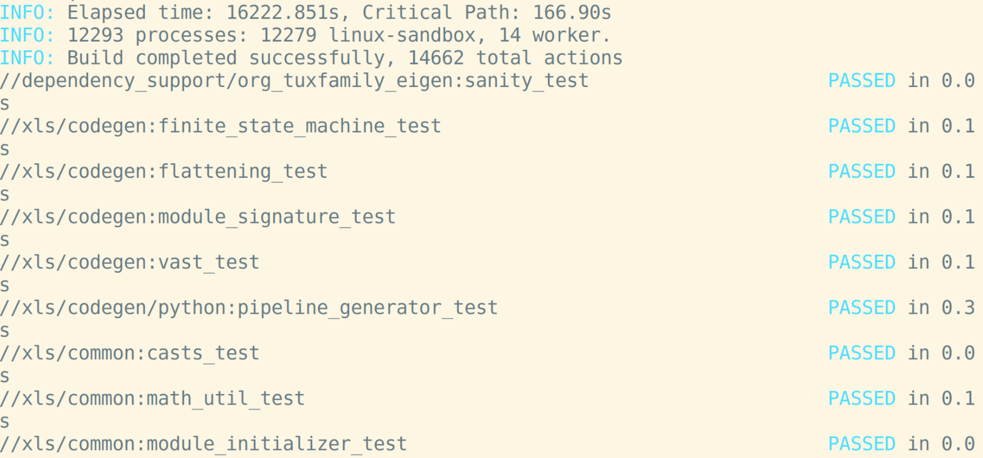
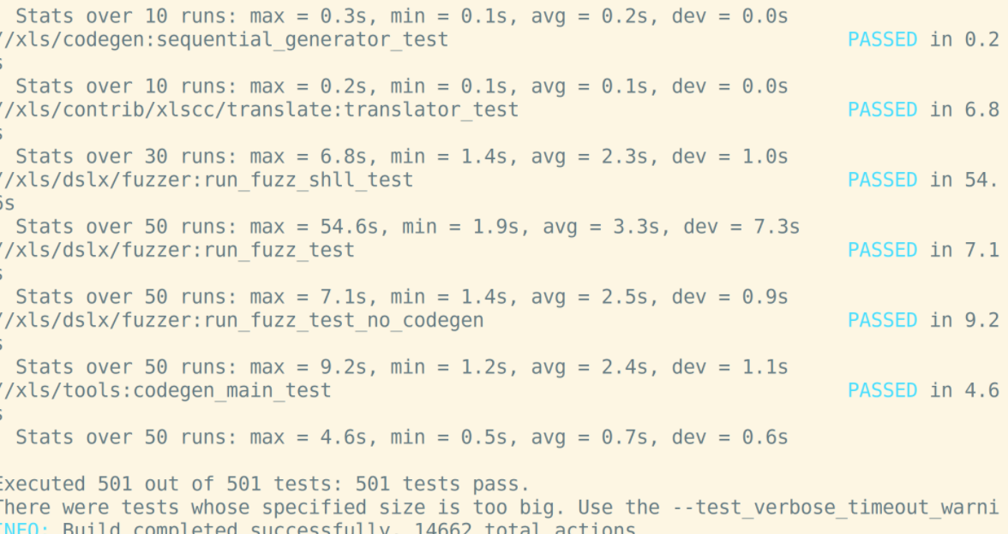
XLS:项目构建
编译测试运行结果:

Slide 17

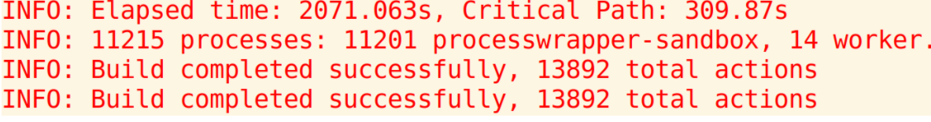
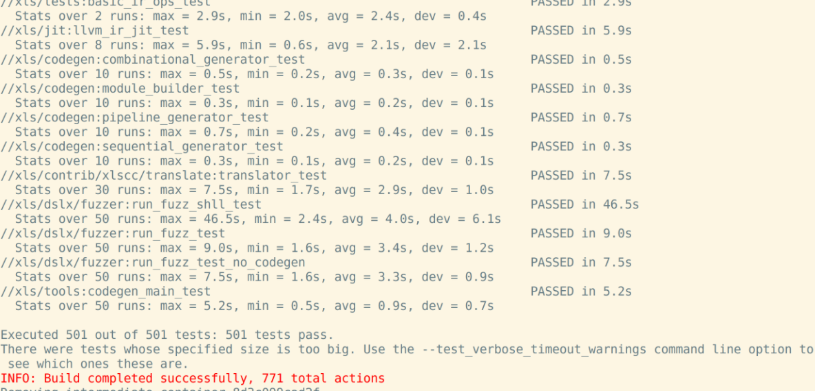
XLS:项目构建
docker编译构建:

Slide 18
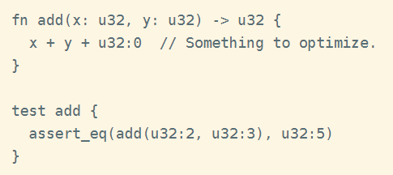
XLS:项目构建
运行示例：
在/tmp文件夹下使用vi编辑器生成xls项目测试文件 `simple_add.x`

Slide 19
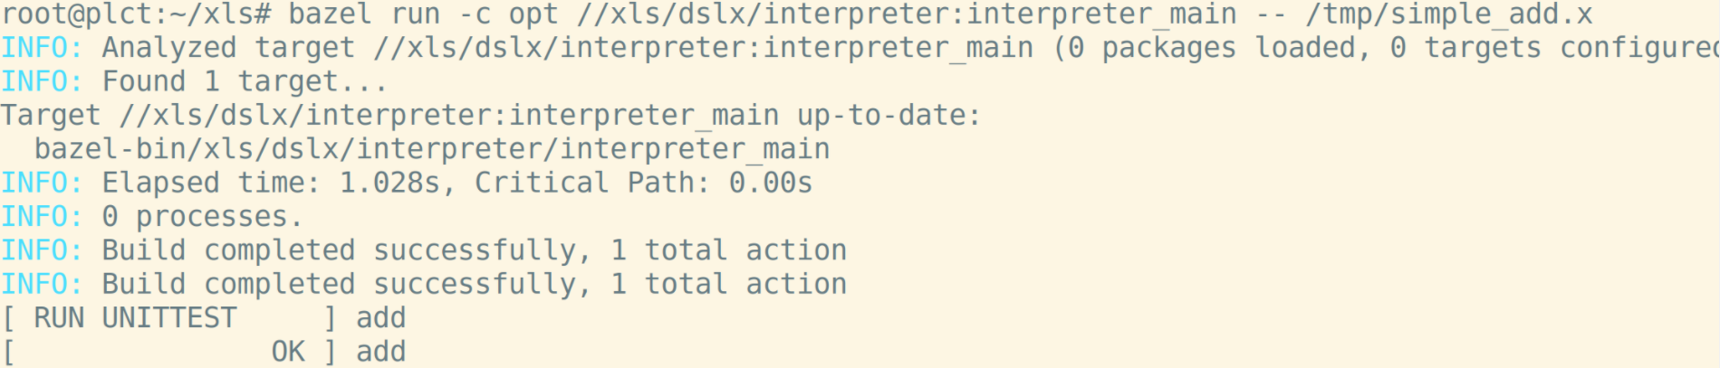
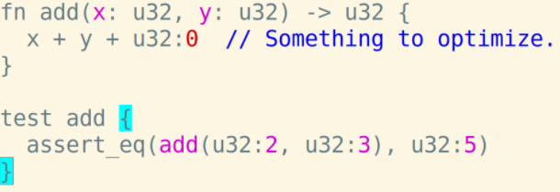
XLS:项目构建
运行指令通过dslx_ interpreter进行前端处理
bazel run -c opt //xls/dslx/interpreter:interpreter_main -- /tmp/simple_add.x

Slide 20
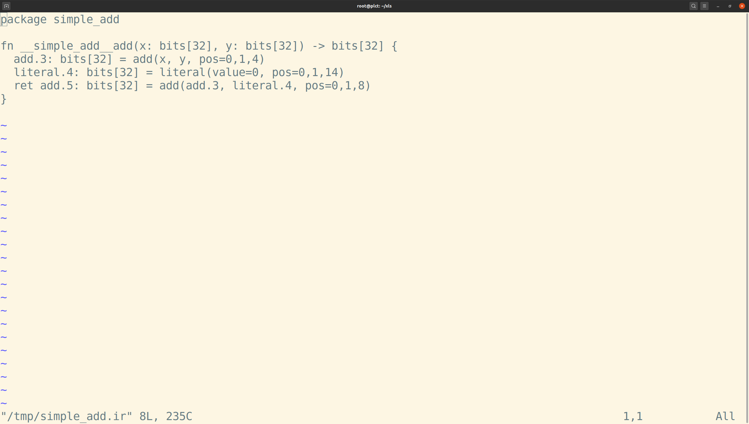
XLS:项目构建
运行指令通过dslx进行IR处理后生成.ir文件
./bazel-bin/xls/dslx/ir_converter_main /tmp/simple_add.x > /tmp/simple_add.ir

Slide 21
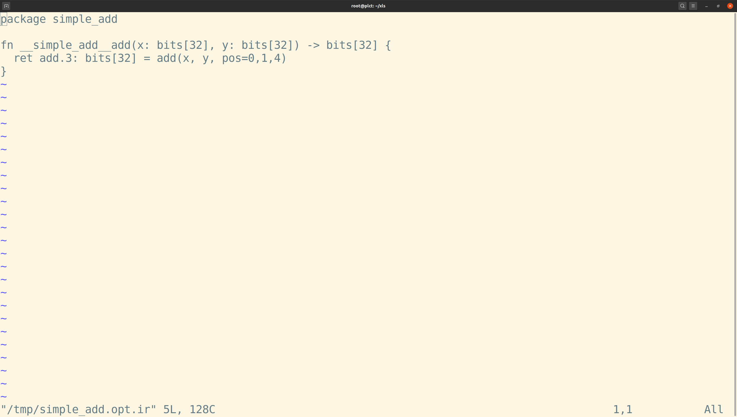
XLS:项目构建
运行指令通过opt对ir文件进行优化并生成.opt.ir格式文件:
./bazel-bin/xls/tools/opt_main /tmp/simple_add.ir > /tmp/simple_add.opt.ir

Slide 22
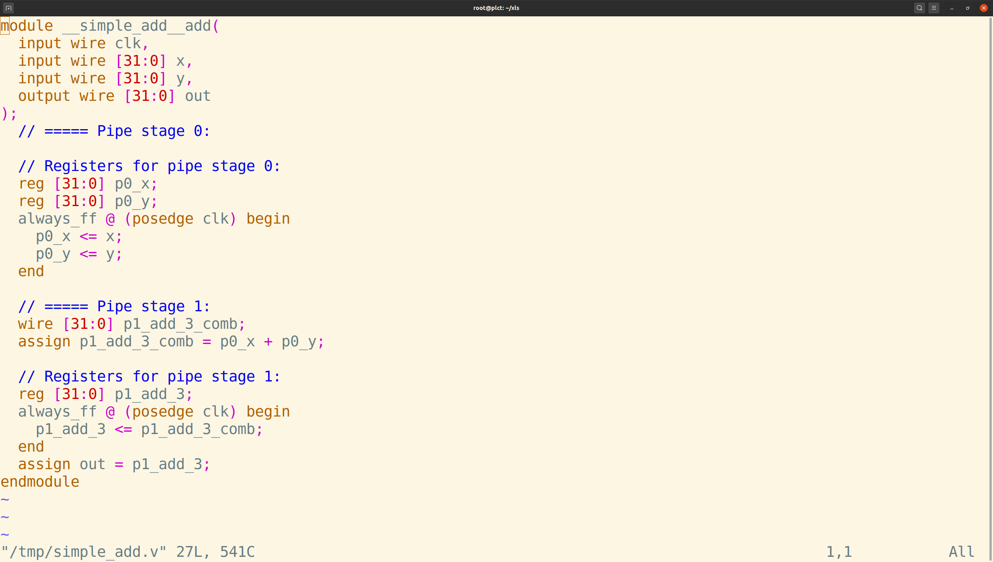
XLS:项目构建
运行指令通过codegen对ir文件进行处理并生成目标代码:
./bazel-bin/xls/tools/codegen_main --pipeline_stages=1 --delay_model=unit /tmp/simple_add.opt.ir > /tmp/simple_add.v

Slide 23
谢谢
jiawei@iscas.ac.cn

